Slide 1

«Анализ практики развития
бюджета для граждан»
(на примере Сорочинского городского округа)

Slide 2


Что такое Бюджет для граждан?
Бюджет для граждан - это упрощенная версия бюджетного документа, которая использует неформальный язык и доступные форматы, чтобы облегчить для граждан понимание бюджета. Она содержит информационно-аналитический материал, доступный для широкого круга неподготовленных пользователей: основы бюджета и бюджетного процесса, исполнение бюджета, проект бюджета, государственные (муниципальные) программы и другая информация для граждан.

Slide 3

Откуда появилось понятие
«Бюджет для граждан»?
«С 2013 года на всех уровнях управления следует регулярно публиковать (размещать в сети Интернет) брошюру «Бюджет для граждан». Это даст возможность в доступной форме информировать население о соответствующих бюджетах, планируемых и достигнутых результатах использования бюджетных средств. Публикуемая в открытых источниках информация позволит гражданам составить представление о направлениях расходования бюджетных средств и сделать выводы об эффективности расходов и целевом использовании средств.»
В.В. Путин
Президент РФ в Бюджетном послании Федеральному собранию от 13.06.2013 «О бюджетной политике в 2014-2016 годах» определил вектор развития бюджетной политики на ближайшую перспективу, в том числе затронул вопрос о размещении в открытом доступе брошюры
«Бюджет для граждан».

Slide 4
Нормативно-правовая основа создания брошюры «Бюджет для граждан»:
Постановление Правительства России от 10.07.2013 N 583 «Об обеспечении доступа к общедоступной информации о деятельности государственных органов и органов местного самоуправления в сети Интернет в форме открытых данных» (действует в редакции постановления Правительства РФ от 20.11.2018 N 1391);
Приказ Министерства финансов Российской Федерации, Министерства регионального развития Российской Федерации и Министерства экономического развития Российской Федерации от 22.08.2013 N 86н/357/468 «Об утверждении Методических рекомендаций по представлению бюджетов субъектов Российской Федерации и местных бюджетов и отчетов об их исполнении в доступной для граждан форме» (приказ утратил силу с 21.09.2015 г., был издан новый приказ Минфина России от 22.09.2015 N 145н, который действует в редакции приказов от 27.11.2017 N 1067, от 04.12.2018 N 249н, от 15.10.2020 N 982);
Распоряжение Правительства РФ от 10.07.2013 N 1187-р «О перечнях информации о деятельности государственных органов, органов местного самоуправления, размещаемой в сети «Интернет» в форме открытых данных» (действует в редакции распоряжений Правительства РФ от 30.12.2015 N 2757-р, от 24.03.2018 N 500-р).

Slide 5
В 2015 году приказом Минфина России от 22.09.2015 N 145н были изменены структура и состав информации, включаемые в бюджет для граждан, в сравнении с 2013 годом:
исключено:
приложения по примерным перечням показателей, рекомендуемых для включения в бюджеты для граждан, которые были в первоначальных методических рекомендациях 2013 года;
разделение состава информации по проекту закона (решения) бюджета, закону (решению) о бюджете и проекту закона (решения) об исполнении бюджета, закону (решению) об исполнении бюджета;
разбивка на конкретные разделы;
информация о среднем размере трудовой пенсии, информация о проблемах в сфере бюджетной политики публично-правового образования и мероприятиях, необходимых для их решения.

Slide 6
В 2015 году приказом Минфина России от 22.09.2015 N 145н были изменены структура и состав информации, включаемые в бюджет для граждан, в сравнении с 2013 годом:
дополнено:
информация по уровню долговой нагрузки на бюджет;
информация о позиции публично-правового образования в рейтингах открытости бюджетных данных, качества управления региональными (муниципальными) финансами;
информация о проведении и участии публично-правового образования в конкурсах проектов по предоставлению бюджетов для граждан, о реализации проектов инициативного бюджетирования и проектов, направленных на повышение бюджетной грамотности населения;
информация по налоговым и неналоговым доходам предоставляется а разрезе основных видов налоговых и неналоговых доходов;
информация по расходам структурируется с учетом интересов целевых групп пользователей, с указанием информации по целевой группе;
сведения об оценке объема представленных налоговых льгот, установленных законодательством (решением) соответствующего публично-правового образования;
сведения об общественно значимых проектах;
сведения о проектах инициативного бюджетирования.

Slide 7

Изменения, вносимые в бюджет для граждан.
Приказом от 04.12.2018 N 249н состав информации, включаемый в бюджет для граждан, пополнился сведениями об учете мнения граждан (заинтересованных пользователей) о приоритетной для граждан (заинтересованных пользователей) информации, планируемой к включению, описана процедура проведения такого рода опросов граждан.
Приказом 27.11.2017 N 1067 Методические рекомендации были дополнены IV разделом «Организация мониторинга и распространения лучших практик публикации бюджетов для граждан и иных мероприятий, направленных на повышение прозрачности (открытости) бюджетов субъектов Российской Федерации и местных бюджетов», содержащий рекомендации финансовым органам по предоставлению информации для формирования ежегодного Доклада о лучшей практике развития «Бюджета для граждан» в субъектах Российской Федерации и муниципальных образованиях, а также по использованию в работе, содержащихся в Докладе практик.
В связи с изменением бюджетного законодательства в части инициативного бюджетирования, приказом от 15.10.2020 N 982 было заменено понятие «проект инициативного бюджетирования» на «инициативный проект».

Slide 8



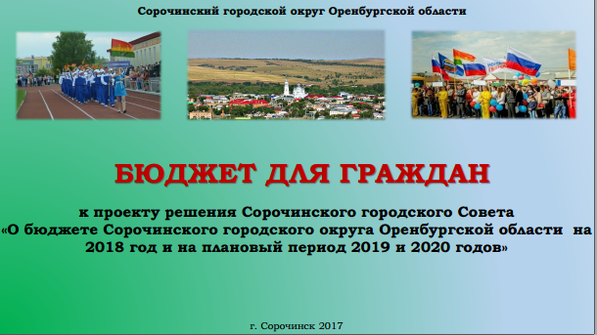
Бюджет для граждан на основе проекта решения о бюджете, решения о бюджете муниципального образования Сорочинский городской округ Оренбургской области и решения об исполнении бюджета муниципального образования Сорочинский городской округ Оренбургской области формируется, начиная с 2013 года.

Slide 9

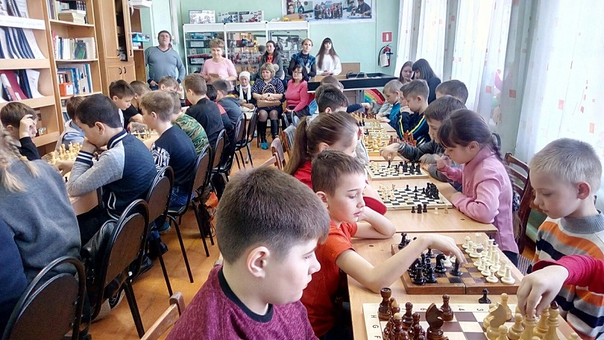
Динамика изменений брошюры «Бюджет для граждан» по проектам решений и решениям о бюджете муниципального образования Сорочинский городской округ Оренбургской области.
2017 год
В брошюре появился отдельный раздел – Детский бюджет. Это изменение обусловлено выделением из общего объема расходов бюджета муниципального образования расходов на реализацию комплекса мероприятий по созданию благоприятных условий для каждого ребенка в Сорочинском городском округе Оренбургской области по его воспитанию, общему, дополнительному и профессиональному образованию, по использованию возможности для занятий спортом, по получению услуг в области здравоохранения, социального обслуживания детей, организации детского отдыха и оздоровления детей, временного трудоустройства несовершеннолетних.

Slide 10
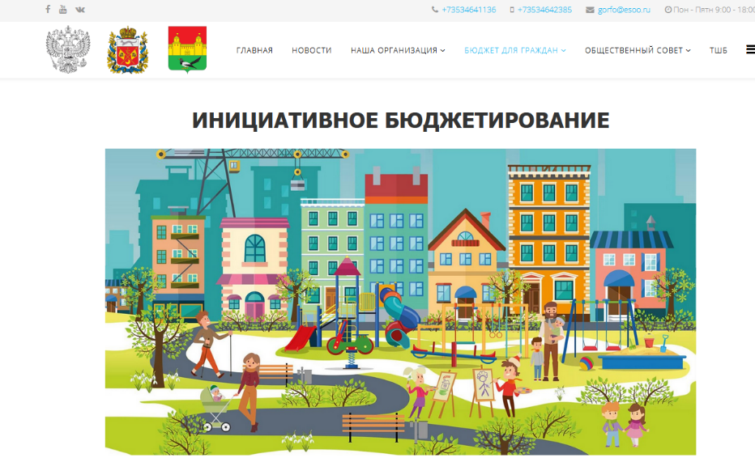
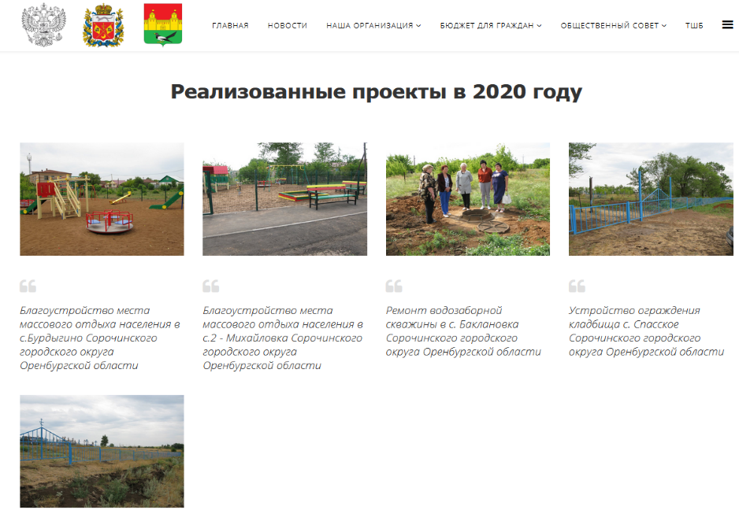
Динамика изменений брошюры «Бюджет для граждан» по проектам решений и решениям о бюджете муниципального образования Сорочинский городской округ Оренбургской области.
2018 год
В брошюре появился раздел – Инициативное бюджетирование. В связи с тем, что на 2018 год география участников инициативного бюджетирования в Оренбургской области значительно расширена. Городским округам, имеющим в своем составе сельские населенные пункты, была предоставлена возможность подать заявку на конкурсный отбор проектов. Сорочинский городской округ заявил 5 проектов. Далее ежегодно муниципальное образование осуществляло реализацию проектов инициативного бюджетирования: в 2019 году – 8 проектов, в 2020 году – 10 проектов.

Slide 11
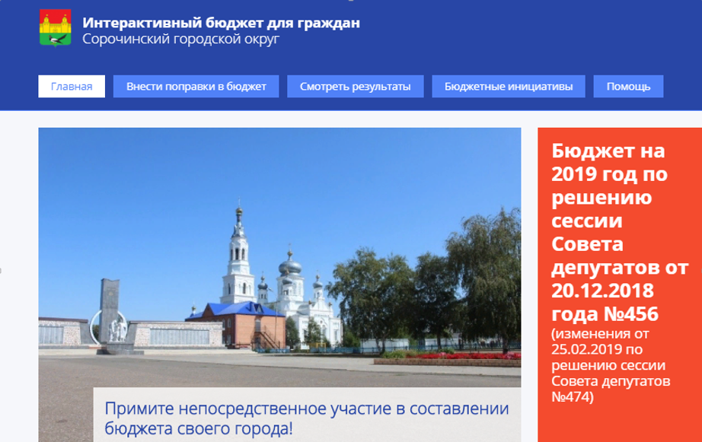
Динамика изменений брошюры «Бюджет для граждан» по проектам решений и решениям о бюджете муниципального образования Сорочинский городской округ Оренбургской области.
2019 год
Сорочинский городской округ принял участие в проекте «Интерактивный бюджет для граждан». Данный цифровой сервис аккумулирует сведения о выбранных гражданами бюджетных приоритетах и в дальнейшем позволяет органам местного самоуправления напрямую учитывать мнение жителей при формировании местного бюджета на следующий год. С помощью сервиса можно узнать на что, как и за счет каких доходов расходуются бюджетные средства.
Данная информация нашла отражение в брошюре «Бюджет для граждан».

Slide 12
Динамика изменений брошюры «Бюджет для граждан» по проектам решений и решениям о бюджете муниципального образования Сорочинский городской округ Оренбургской области.
2020 год
Появился новый раздел - Реализация мероприятий региональных проектов Оренбургской области в Сорочинском городском округе.
Начало реализации национальных проектов было положено:
Указом Президента РФ от 07.05.2018 N 204 «О национальных целях и стратегических задачах развития Российской Федерации на период до 2024 года».
Указом Губернатора Оренбургской области от 17.09.2018 N 512-ука «О мерах по реализации национальных проектов в Оренбургской области».
Распоряжением администрации Сорочинского городского округа Оренбургской области от 25.03.2019 № 193-р «О мерах по реализации национальных проектов в Сорочинском городском округе».

Slide 13
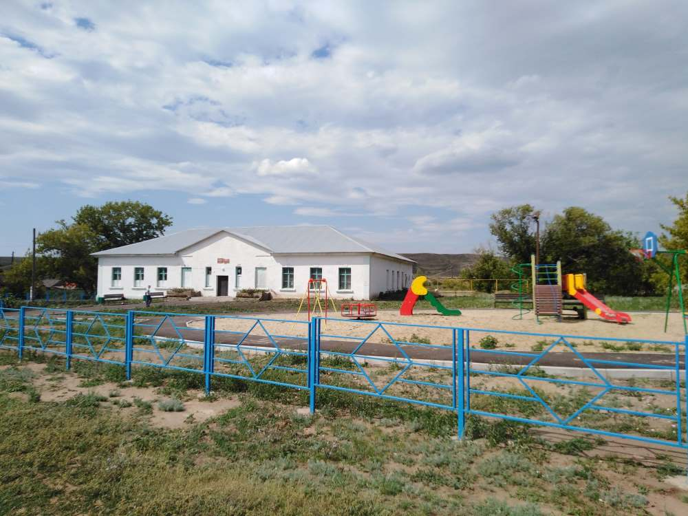
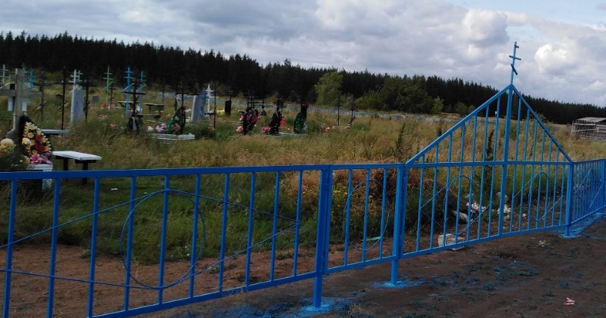
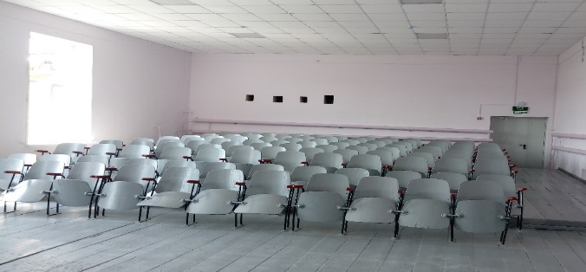
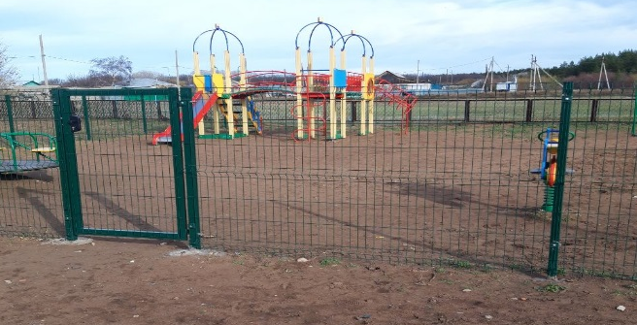
Динамика изменений брошюры «Бюджет для граждан» по проектам решений и решениям о бюджете муниципального образования Сорочинский городской округ Оренбургской области.
2021 год
Федеральным законом от 20.07.2020 N 236-ФЗ «О внесении изменений в Федеральный закон «Об общих принципах организации местного самоуправления в Российской Федерации» было внесено понятие «инициативные проекты» и «инициативные платежи». Данные понятия раскрываются в брошюре 2021 года.

Slide 14
Целевые группы граждан, использующих информацию брошюры «Бюджет для граждан» в Сорочинском городском округе Оренбургской области:
- школьники, студенты;
- активное население;
- органы местного самоуправления, не относящиеся к управлению финансами;
- некоммерческие организации;
- бизнес;
- средства массовой информации;
- граждане, получающие социальную поддержку;
- молодежь.

Slide 15
Использование информации бюджета для граждан Сорочинского городского округа разными целевыми группами:
Школьники, студенты
Использование информации в учебных целях (курсовые, дипломные работы, рефераты)
Органы местного самоуправления, не относящиеся к управлению финансами
Использование информации при исполнении местного бюджета
Активное население
Информация о бюджетном процессе
Некоммерческие организации
Информация для независимой оценки местного бюджета
Материалы для открытых уроков
Участие в принятии решений по вопросам местного значения
Использование цифрового сервиса «Интерактивный бюджет для граждан»

Slide 16
Использование информации бюджета для граждан Сорочинского городского округа разными целевыми группами:
бизнес
Информация об устойчивости местного бюджета,
Направления развития финансового и социально-экономического состояния городского округа.
Прогнозирование развития бизнеса с учетом прогноза развития экономики городского округа.
средства массовой информации
Информация для сопровождения материалов репортажей, статей, заметок, информационных сообщений, рекламы.
граждане, получающие социальную поддержку
Информация о социальных услугах государства, которыми может воспользоваться население.
Информация о льготах, пособиях, социальных выплатах.
молодежь
Информация о наиболее значимых направлениях расходования бюджетных средств.
Повышение финансовой грамотности общества.
Возможность участвовать в бюджетном процессе.

Slide 17
Наполняемость информацией брошюр бюджета для граждан Сорочинского городского округа для целевых групп граждан
Группы | Наполняемость информации
Школьники, студенты
В брошюре разъясняются основные понятия, используемые в бюджетном процессе, дается полная информация об административно-территориальном делении городского округа;
показателях социально-экономического развития, по основным характеристикам бюджета. Предоставляется информация о детском бюджете.
Активное население
Раскрывается информация о возможности участия граждан в бюджетном процессе, в том числе участие в инициативном бюджетировании, использование цифрового сервиса «Интерактивный бюджет для граждан», сведения об учете мнения граждан о приоритетной для граждан информации.
Органы местного самоуправления, не относящиеся к управлению финансами
Представляется подробная информация по доходам бюджета, основным плательщикам, информация по расходам бюджета в разрезе разделов подразделов, муниципальных программ с достигнутыми показателями результативности.
Некоммерческие организации
Предоставляется информацию о своей деятельности органам государственной статистики и налоговым органам, учредителям и иным лицам в соответствии с законодательством Российской Федерации и учредительными документами.

Slide 18
Наполняемость информацией брошюр бюджета для граждан Сорочинского городского округа для целевых групп граждан
Группы | Наполняемость информации
Некоммерческие организации
В брошюре содержится информация для независимой оценки местного бюджета
Бизнес
Содержится информация по возможности предоставления льгот для бизнес-структур
Средства массовой информации
Представляется подробная информация по планированию и исполнению местного бюджета, по участию граждан в бюджетном процессе для составления новостных материалов, статей
Молодежь
Представляется информация об общественно значимых проектах, сведения об учете мнения граждан о приоритетной для граждан информации.
Граждане, получающие социальную поддержку
Представляется информация о льготах, пособиях, социальных выплатах, в рамках «Детского бюджета»

Slide 19

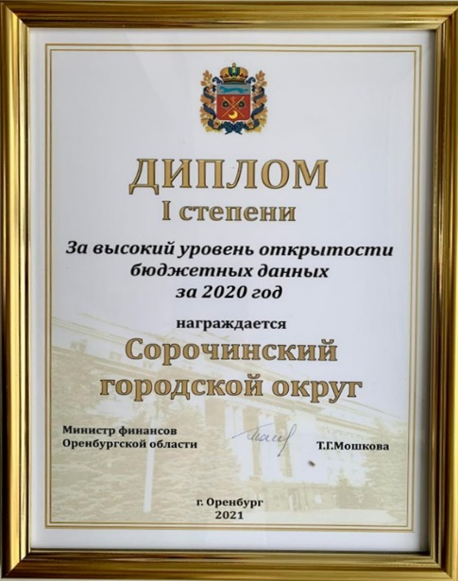
Рейтинг по уровню открытости бюджетных данных
Количество баллов по уровню открытости бюджетных данных за 2019 год
Сорочинский городской округ – 100%
Количество баллов по уровню открытости бюджетных данных за 2020 год Сорочинский городской округ – 100%

Slide 20
СПАСИБО ЗА ВНИМАНИЕ!
Авторы: Л.М. Абаева
М.Е. Суркова

